Slide 1
МАДОУ Боровский детский сад «Журавушка»
Развитие крупной моторики у детей раннего и младшего дошкольного возраста
                Воспитатель КМП
                Суслова В.А.
2025

Slide 2
Актуальными проблемами развития крупной моторики, а значит и детского здоровья, сегодня являются:
гиподинами́я (ослабление мышечной деятельности организма в результате малоподвижного образа жизни);
детские стрессы (нарушение привычного уклада жизни для малыша);
тревожность (недостаток эмоциональной поддержки в семье, недостаток информации);
физическое и психическое состояние взрослых, в последнее время, так же значительно ухудшилось.
В связи с этим в семье необходимо уделить особое внимание воспитанию физически здорового и социально адаптированного ребенка, обеспечению его психического благополучия, а так же формированию у ребенка потребность в движении.
Кроме того, важно способствовать развитию культуры здоровья в семье, в первую очередь пример родителей и старших детей, развитие потребности к здоровому образу жизни.

Slide 3
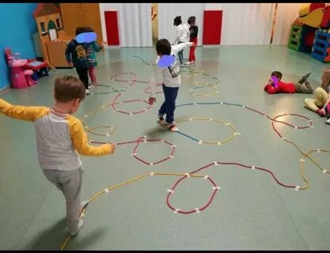
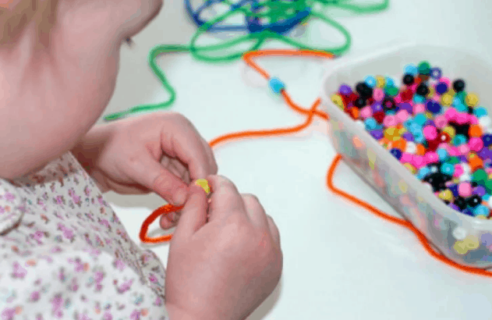
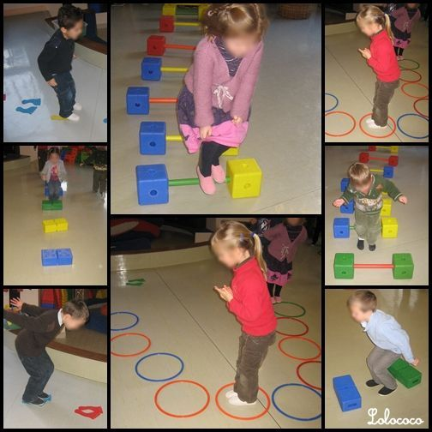
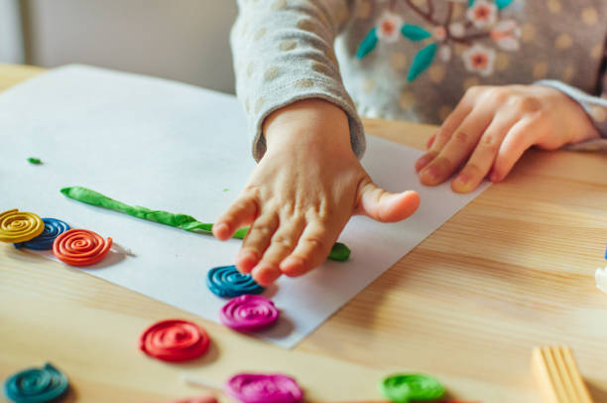
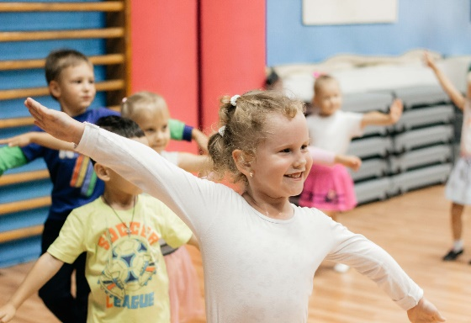
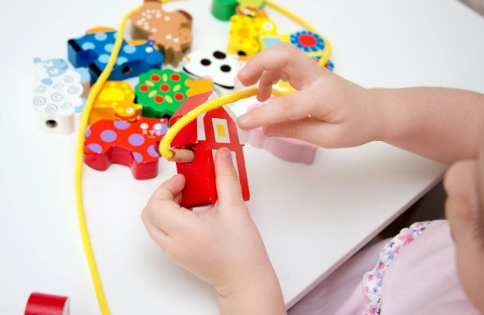
Моторика крупная мелкая

Slide 4
Почему важно развивать крупную моторику у ребенка?
Развитие навыков крупной моторики влияет на опорно–двигательный аппарат и умение управлять своим телом.
Вот некоторые преимущества развития двигательных навыков:
🔸 укрепляют здоровье;
🔸 стимулируют физическую активность;
🔸 развивают координацию и силу;
🔸 способствуют формированию правильной осанки;
🔸 помогают развить мелкую моторику;
🔸 повышают выносливость организма;
🔸 развивают умение контролировать свои движения, делают их ловкими и гармоничными;
🔸 влияют на развитие самостоятельности;
🔸 положительно отражаются на речевых и интеллектуальных способностях.

Slide 5


Slide 6
Моторика крупная мелкая
Навыки крупной моторики включают в себя выполнение таких действий, как переворачивание, наклоны, ходьба, ползание, бег, прыжки. Обычно развитие навыков крупной моторики следует по общему шаблону в определенном порядке у всех людей. Крупная моторика является основой, на которую, впоследствии накладываются более сложные и тонкие движения мелкой моторики.
Способность манипулировать мелкими предметами, передавать из рук в руки, а также выполнять задачи, требующие скоординированной работы глаз и рук. Навыки мелкой моторики используются для выполнения таких точных действий как «пинцетный захват» (большим и указательным пальцами) для манипулирования небольшими объектами, письмо, рисование, вырезание , застегивание пуговиц, вязание, игра на музыкальных инструментах и т.д. освоение навыков мелкой моторики требует развития более мелких мышц, чем у крупной моторики.

Slide 7
Основные задачи развития крупной моторики у детей раннего возраста:
совершенствование вестибулярного аппарата ребенка. Физически развитый ребенок увереннее чувствует себя при освоении новых движений. А значит будет более уверенным в себе и успешным в коллективе;
укрепление всех крупных мышц и суставов;
подготовка к выполнению действий с мелкой моторикой. Трудно научиться держать ложку или вилку, карандаш или ручку, если мышцы руки слабы;
содействие речевому развитию;
развитие зрительного и слухового внимания ребенка;
у детей складывается образ собственного тела.

Slide 8
Как понять, что у ребёнка не развита крупная моторика?
Основные признаки:
сложности с управлением своим телом, то есть ребёнок не может контролировать движения рук и ног, ему трудно спокойно стоять даже в течение нескольких минут. Самый простой тест – предложите ребёнку выполнить упражнение «Бой мяча». Дети с неразвитой крупной моторикой не продержатся и 30 секунд при его выполнении;
проблемы с повседневным уходом за собой: самостоятельное одевание, сложности с овладением столовыми приборами;
невозможность долго сидеть неподвижно за столом;
общая неуклюжесть: ребёнок часто падает, спотыкается, врезается в других людей;
низкое ресурсное состояние, что проявляется в апатичности, медленном реагировании на раздражители;
трудности с манипулированием предметами, например, игрушками, посудой;
плохая артикуляция звуков;
отказ от участия в подвижных играх, где требуются ловкость, хорошая реакция, выполнение сложных и разноплановых движений.

Slide 9
Как развивать крупную моторику?
Выделите дома пространство для спортивных занятий (хотя бы небольшое). В помещении должно быть достаточно места для прыжков и наклонов. Желательно подготовить необходимое оборудование и следить за процессом занятий. Идеальным вариантом будет создание в комнате специального спортивного уголка.
Приучите ребенка делать утреннюю зарядку. Она является не только правильным, но и самым простым способом развивать моторику. Если есть возможность проводить ее на улице, это будет еще лучше. Для начала подойдут простые упражнения: приседания, быстрая ходьба, повороты и наклоны.
Приобретите различные снаряжения для спортивных игр. Ими могут быть кольца, массажные мячи, фитбол, конусы, обруч и т. д. Все эти предметы полезны для развития крупной моторики у ребенка. Впрочем, можно выполнять упражнения и без оборудования или просто танцевать под любимую музыку.
Занимайтесь с ребенком двигательной активностью на свежем воздухе. Для прогулок на улице можно подготовить велосипед, самокат, ролики или другие подходящие по возрасту транспортные средства. Зимой дети могут кататься на санках и «ватрушках» с горки, осваивать коньки и лыжи.
Запишите ребенка в спортивную секцию. Подойдут кружок по баскетболу, фитнес, аэробика, танцы, бассейн и многие другие занятия. Для развития двигательной активности ребенка можно обратиться, например, в дошкольные учреждения дополнительного образования. Там ребенок сможет заниматься в обществе сверстников.
Развивают крупную моторику и домашние обязанности. Нужно давать ребенку посильные дела. Например, можно попросить его подмести пол, вытереть стол, расставить игрушки по местам, сложить белье.

Slide 10
Упражнения на развитие крупной моторики
для детей до 1 года:
«Выкладывание на животик». Это полезно для младенцев, которые только учатся поднимать голову. Положите малыша на живот на твердую поверхность. Привлеките его внимание, чтобы он поднял голову и постарался ее удержать.
«Горка». Это упражнение подходит для младенцев, которые начали ползать. Соорудите на полу невысокое препятствие, например из подушек, чтобы ребенок пытался переползти через него. Когда малыш научится ходить, он может начать его перешагивать.
Развитие крупной моторики у детей 1–2 лет:
«Лазание». Положите любимую игрушку малыша на диван или другое возвышение, чтобы он добрался или дотянулся до нее.
«Покажи ладошки». Ребенку нужно вытянуть обе руки вперед ладонями вверх, а затем убрать за спину. Можно также сжать и разжать пальцы: эти движения развивают мелкую моторику.
Упражнения на развитие крупной моторики
у детей 2–3 лет:
«Догонялки». В эту простую игру могут играть взрослый и ребенок или несколько детей. Лучше всего она подходит для открытого пространства.
«Зайка». Ребенку нужно сложить руки перед собой и прыгать на двух ногах. При этом развивается координация движений.

